Slide 1
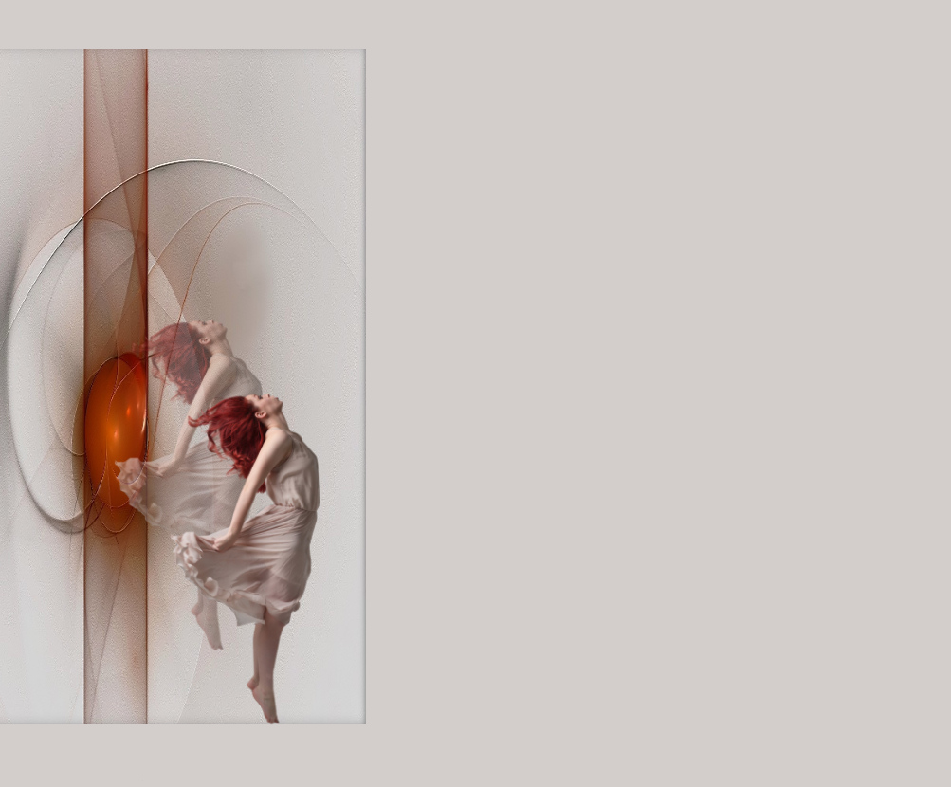

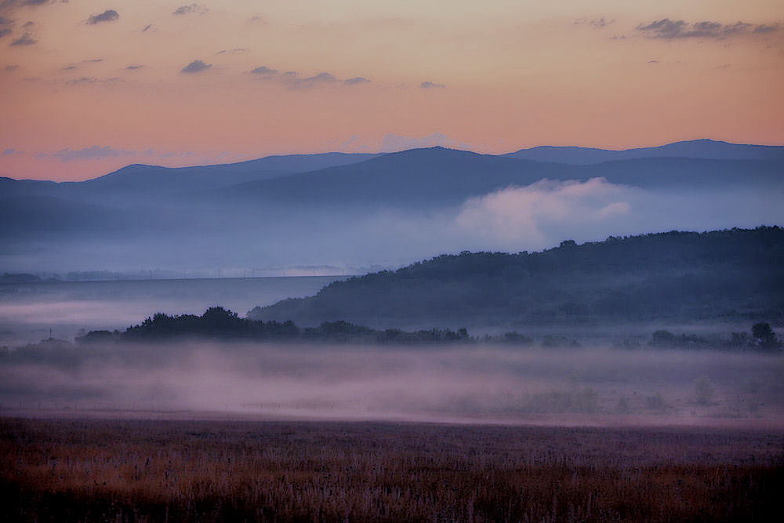
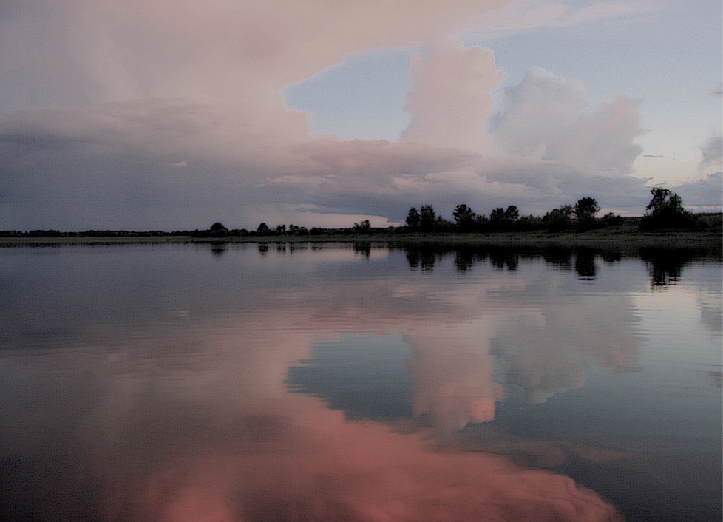
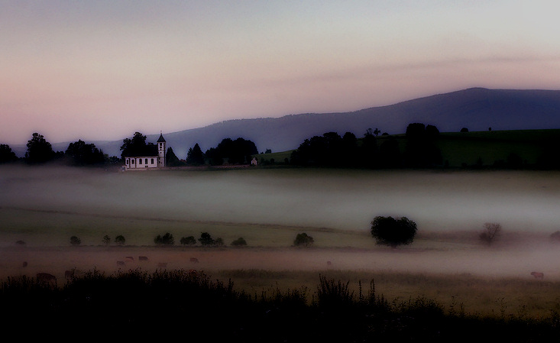
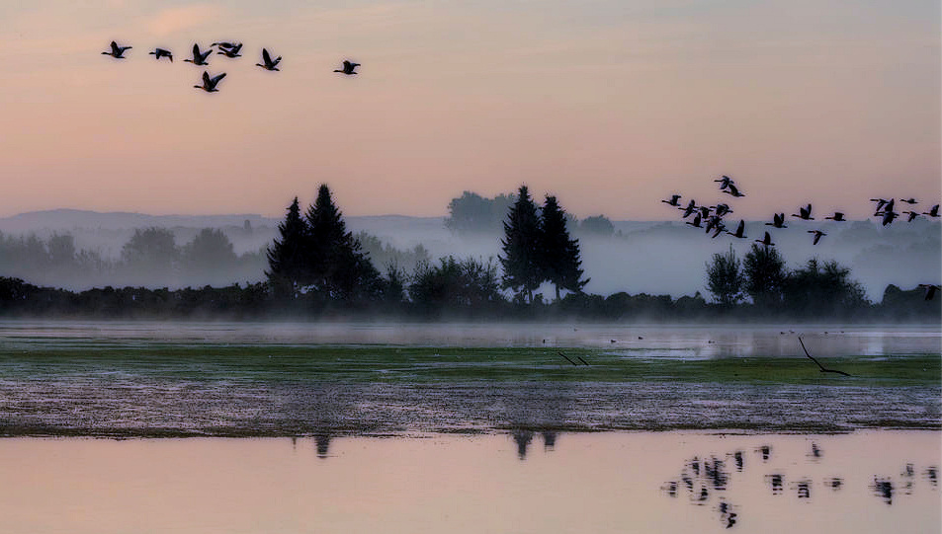
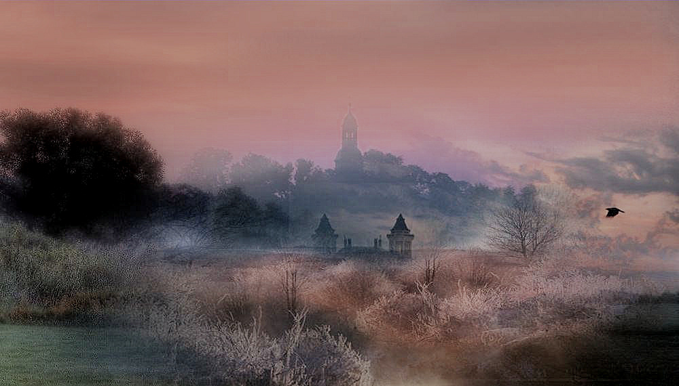
Corazon Coraza
Mario Benedetti
porque eres linda desde el pie hasta el alma
Porque te tengo y no
porque te pienso
porque tú siempre existes dondequiera
aunque esta herida duela como dos
porque eres mía
porque no eres mía
inesgaret@gmail.com
porque eres buena desde el alma a mí
pero existes mejor donde te quiero
aunque te busque y no te encuentre
porque la noche está de ojos abiertos
porque tu boca es sangre
y tienes frío
porque te miro y muero
y peor que muero
porque te escondes dulce en el orgullo
pequeña y dulce
y aunque
la noche pase y yo te tenga
porque la noche pasa y digo amor
tengo que amarte amor
tengo que amarte
porque has venido a recoger tu imagen
y eres mejor que todas las imágenes
si no te miro amor
si no te miro
corazón coraza
Y no
Imagenes - internet

Slide 2







¿Te ha gustado?
Puedes ver más entrando
Aquí
Además puedes recibir powerpoints en tu correo electrónico suscribiéndote aquí:

